Slide 1
TÜRKSAT 5. Model Uydu Yarışması 2020 Ön Tasarım Gözden Geçirme Sunumu Preliminary Design Review (PDR) Sunumu Versiyon 1.1
<OKUL İSMİ>
<Takım Numarası>
Takımın İsmi

Slide 2
Model Uydu Tasarımının Belirlenmesi
Yapılmasına karar verilen ve ona alternatif tasarlanan model uydu tasarımları gösterilecektir (En az 2 tasarım belirtilecektir).
Karar verilen tasarımın kriterleri belirtilecektir.
Neden bu tasarıma karar verildiği belirtilecektir.
Tasarımların kabataslağı ve çizimleri eklenecektir. (CAD çizimleri)

Slide 3
Sensör Alt Sistemine Genel Bakış
Bir tabloda kullanımına karar verilen sensörler belirtilecektir. Tabloda;
Sensörlerin tipleri ve modelleri,
Sadece seçilen sensörler belirtilecektir.

Slide 4
GPS Alıcısının Belirlenmesi ve Temini
Tasarlanan Model Uydu’da kullanılabilecek GPS alıcıları bu slaytta bir tabloda karşılaştırılacaktır. Tabloda;
Sensör özellikleri,
Boyutlar ve ağırlık,
Fiyat bilgisi bulunmalıdır.
Hangi ürüne neden karar verildiği belirtilecektir.
Ürünün nasıl temin edileceği belirtilecektir.
GPS verisinin sürekliliğinin sağlanması konusundaki çözümler detaylı bir şekilde belirtilmelidir!

Slide 5
Auto-Gyro Sensör Seçimi ve Temini
Tasarlanan Model Uydu’da kullanılabilecek Auto-Gyro bu slaytta bir tabloda alternatifleriyle karşılaştırılacaktır. (En az 2 sensör karşılaştırılmalıdır.) Tabloda;
Sensör özellikleri,
Çalışma Prensibi,
Boyutlar ve ağırlık,
Fiyat bilgisi bulunmalıdır.
Hangi ürüne neden karar verildiği belirtilecektir.
Ürünün nasıl temin edileceği belirtilecektir.
Gyro sensörünün tasarımda nasıl konumlandırılacağı ,duruş bilgisi ve simüle edilecek eksen değerlendirmesi detaylı bir şekilde anlatılmalıdır!

Slide 6
İniş Kontrol Sistemine Genel Bakış
Taşıyıcının ve Model Uydu’nun iniş sistemini özetleyen bir slayt olacaktır.
Bu genel bakış seçilen komponentlerin ve tasarımın gereksinimlerini içerecektir.
Çeşitli yükseklik aralıkları için iniş kontrol stratejilerini özetleyen diyagramlar eklenecektir.

Slide 7
Taşıyıcı İniş Kontrol Stratejisi
İniş kontrol stratejisinin belirlenmesi ve bunun için temin edilmesi gerekenler belirtilecektir.
Ayrıca şunların bilgisi eklenecektir;
Taşıyıcı ile pasif iniş kontrol sisteminin montajının ve ayrılmanın nasıl gerçekleştirileceği,
Uçuş öncesi test edilebilirliği.

Slide 8
Görev Yükü İniş Kontrol Stratejisi
İniş kontrol stratejisinin belirlenmesi ve bunun için temin edilmesi gerekenler belirtilecektir.
Ayrıca şunların bilgisi eklenecektir;
Görev Yükü ile aktif iniş kontrol sisteminin montajının nasıl olacağı ve ayrılmanın nasıl gerçekleştirileceği,
Aktif İniş Sistemi çalışma prensibinin detayları,
Uçuş öncesi test edilebilirliği.

Slide 9
Mekanik Alt Sisteme Genel Bakış
Mekanik alt sisteme genel bakış bir slaytta şunları içermelidir;
Önemli yapısal elemanları,
Malzeme seçimini,
Bağlantı elemanlarını,
Taşıyıcı’nın ve Görev Yükü’nün yapısal görünüşünü.

Slide 10
Görev Yükü’nün Mekanik Komponentlerinin Belirlenmesi ve Düzeni
Tasarımına karar verilen sistemin;
Mekanik komponentlerin tasarımının açıklanması,
Komponentlerin sistemdeki görev ve yerleri belirtilmelidir.

Slide 11
Taşıyıcı’nın Mekanik Komponentlerinin Belirlenmesi ve Düzeni
Tasarımına karar verilen sistemin;
Mekanik komponentlerin tasarımının açıklanması,
Komponentlerin sistemdeki görev ve yerleri belirtilmelidir.

Slide 12
HAVİ Genel Bakış
Haberleşme ve veri işleme alt sisteminin elemanlar ve aralarındaki ilişkiler bir diyagramda gösterilmelidir.
Sensörlerin, diğer elektronik elemanların ve haberleşme modülünün hangi iletişim protokollerini kullandığı diyagram üzerinde belirtilmelidir.

Slide 13
Kablosuz Haberleşme Konfigürasyonu
Hangi iletişim modülünün/lerinin kullanılacağı açıklanacaktır.
Radyo modülünün protokol yapısı ve nasıl yapılandırılacağı gösterilmelidir. (mod, adres vs)
İletişim kontrolü nasıl sağlanır?
Haberleşme sisteminin çalışma fazları nelerdir ve nasıl ilerler?

Slide 14
Görev Yükü’nün Anteninin Belirlenmesi ve Temini
Anten seçim kriterleri belirtilmelidir.
Anten çekim mesafeleri ve modelleri belirtilmelidir.
Karşılaştırmalı olarak tartışılmalı ve belirlenen anten sebebiyle açıklanmalıdır.

Slide 15
Video Aktarımı
Türksat tarafından sağlanan maksimum 2MB’lık (.mp4, .avi, ..vb formatında) bir video paketi yer istasyonu arayüzünden iniş anındaki model uyduya gönderilerek görev yükü üzerindeki SD karta kaydedilme sürecinin;
İşleyiş prensibi,
Yer İstasyonu arayüzündeki video yükleme paneli,
Yer İstasyonu arayüzündeki video yükleme panelinden görev yükü üzerindeki SD karta kaydedilene kadarki sürecin akış diagramı ve detaylandırılması belirtilmelidir.

Slide 16
Veri Aktarımının Sürekliliği
Bu slaytta;
Görev yükünün özellikle yere indikten sonraki haberleşme sürekliliğinin sağlanması,
GPS verisinin alınması ve yer istasyonuna aktarılma sürekliliğinin sağlanması belirtilmelidir.

Slide 17
Elektrik Alt Sistemine Genel Bakış
Bataryalar, regulatörler ve anahtarlar açıklamalarıyla birlikte bir diyagramda gösterilmelidir

Slide 18
Uçuş Yazılımına Genel Bakış
Model Uydunun uçuş yazılımına genel bakış aşağıdakileri içerir;
Temel uçuş yazılımı mimarisini,
Uçuş yazılımının temelde yapacaklarını,
Hangi programlama dillerinin kullanılacağını,
Geliştirme ortamlarını.

Slide 19
Uçuş Yazılımı Durum Diyagramı
Uçuş yazılımı diyagramı, Model Uydu’nun uçuş sürecindeki durumlarını içerir.
Sensör örnekleme süreleri göz önünde bulundurulmalıdır.
Haberleşme (komutlar ve telemetri verileri)
Mekanizma aktivasyonları (ayrılma algoritması)
Önemli karar noktaları
Güç yönetimi
Uçuş anında işlemcinin yeniden başlaması durumunda uçuş yazılımının hangi verileri kurtaracağı belirtilmelidir.
Hangi veriler yere inişte kurtarma için kullanılacaktır.

Slide 20
Yer İstasyonuna Genel Bakış
Yer istasyonuna genel bakış; sistemin genel çalışma prensibini ve bileşenlerin aralarındaki ilişkileri göstermelidir.
Bilgisayar
Anten
Adaptörler

Slide 21
Yer İstasyonu Anteninin Belirlenmesi ve Temini
Anten düzeneğinin nasıl kurulacağı açıklanmalıdır.
Görevini gerçekleştirmek için nasıl konumlandırılacağı,
Anten sistemine çevredeki insanların takılmaması için nasıl güvenlik önlemleri alınacağı,
Anten taşıma stratejisi belirtilmelidir.
Alternatif antenler karşılaştırılmalıdır
Kullanılacak anten sebebiyle birlikte belirtilmelidir.

Slide 22
Yer İstasyonu Yazılımı
Kullanıcı arayüzünün nasıl olacağını gösteren prototipler gösterilmelidir.
Hangi yazılım paketinin kullanılacağı belirtilmelidir.
Verilerin arşivlenmesi ve arayüze geri alma yaklaşımları belirtilmelidir.
Yarışma görevlilerine verilecek .csv/excel telemetri dosyasının nasıl oluşturulacağı belirtilmelidir.
Model uydu yarışma kılavuzu 5.2 Eksen Duruş Bilgisi başlığında belirtilen duruşun, arayüzdeki simülasyonunun nasıl oluşturulacağı gösterilmelidir.

Slide 23
Model Uydu’nun Birleştirme Aşamalarına ve Testlerine Genel Bakış
Alt sistemlerin nasıl birleştirileceği tartışılmalıdır.
Sıra(Alt sistemlerin hangi sıra ile birleştirileceği bir diyagramda gösterilmelidir.)
Sistem ve alt sistem düzeyinde testler tartışılmalıdır.
Sıra diyagramında geçişlerde; hangi testler uygulanarak bir sonraki alt sistem ile birleştirme aşamasına geçileceği belirtilmelidir.
PDR aşamasında bu başlıktaki hedefler;
Takım üyelerinin hep birlikte sistemin alt sistemlerinin entegrasyonunun belirlenmesi ve diyagram halinde gösterilmesi,
Takım üyelerinin hep birlikte sistemin hangi birleştirme aşamasında hangi testlerin yapılacağının belirlenmesidir.
A Alt sisteminin montajı
B ve C Alt Sistemlerinin entegrasyonu (X)
X ile A Alt sisteminin entegrasyonu (Y)
D Alt Sisteminin Y’ye entegrasyonu (Z)
E Alt Sisteminin
Z’ye entegrasyonu
Görev Yükü
Görev Yükünün Taşıyıcıya Entegrasyonu
(Model Uydu)
ÖRNEK
A Alt Sisteminin elle ve gözle muayenesi
…
Bağlantıların multimetre ile kontrol testi

Slide 24
Alt Sistem Seviyesi Test Planı
Her bir alt sisteme uygulanacak testlerin planları(alt sisteme hangi alt ekibin, ne zaman, hangi tesleri yapacağı) belirtilecektir.
Sensör alt sistemine adım adım uygulanacak testlerin planı
HAVI alt sisteminde adım adım uygulanacak testlerin planı
Güç alt sisteminde adım adım uygulanacak testlerin planı
Uçuş yazılımı alt sisteminde adım adım uygulanacak testlerin planı
Mekanik alt sisteminde adım adım uygulanacak testlerin planı
İniş kontrol sistemlerinde adım adım uygulanacak testlerin planı
Not: Bu planlamayı en sona bırakmamanızı, çalışmalarınızın belirli aşamalarında bu konuyu tekrar tekrar tartışmanızı ve diyagramınızı geliştirmenizi/güncellemenizi öneririz.

Slide 25
Sistem Seviyesi Test Planı
Taşıyıcı ve Görev Yükü’nün entegre edilmiş hali (Model Uydu) için;
Haberleşme testinin planı,
Mekanizmaların testlerinin planı,
Ayrılma testinin planı belirtilmelidir.
Not: Bu planlamayı en sona bırakmamanızı, çalışmalarınızın belirli aşamalarında bu konuyu tekrar tekrar tartışmanızı ve diyagramınızı geliştirmenizi/güncellemenizi öneririz.

Slide 26
Sonuçlar
Sunum özeti ve sonuçları içermelidir.
Genel olarak aşagıdakileri içerir;
Tamalanan işler
Tamamlanmayan işler
Planın ilerisinde mi gerisinde mi olunduğu

Slide 27
PDR Sunum Puanlaması ve Ek Bilgiler
Devam eden slaytlarda puanlama bilgisi yer almaktadır.
Bu ve bundan sonraki slaytları sunumunuzdan çıkarın.

Slide 28
Sunum Formatı
Sunum içeriği yukarıda belirtilen konular kapsamında değerlendirilerek hazırlanmalıdır.
Sunum formatı ve özgünlüğü takımın tercihine bırakılmıştır.
Sunum süresi 20 dakika olup sunumdan sonra 5 dakika soru cevap olacaktır.
Bu süreyi aşmayacak şekilde sunum tamamlanmalıdır.

Slide 29
Değerlendirme Kriterleri
Sunumun kalitesi hakemler tarafından 0-10 aralığında puanlandırılır. Puanlama kriterleri;
Düzen ve görsel zenginlik
Özgünlük
Anlaşılır olması
Kısa ve öz olması
Telekonferans performansı

Slide 30
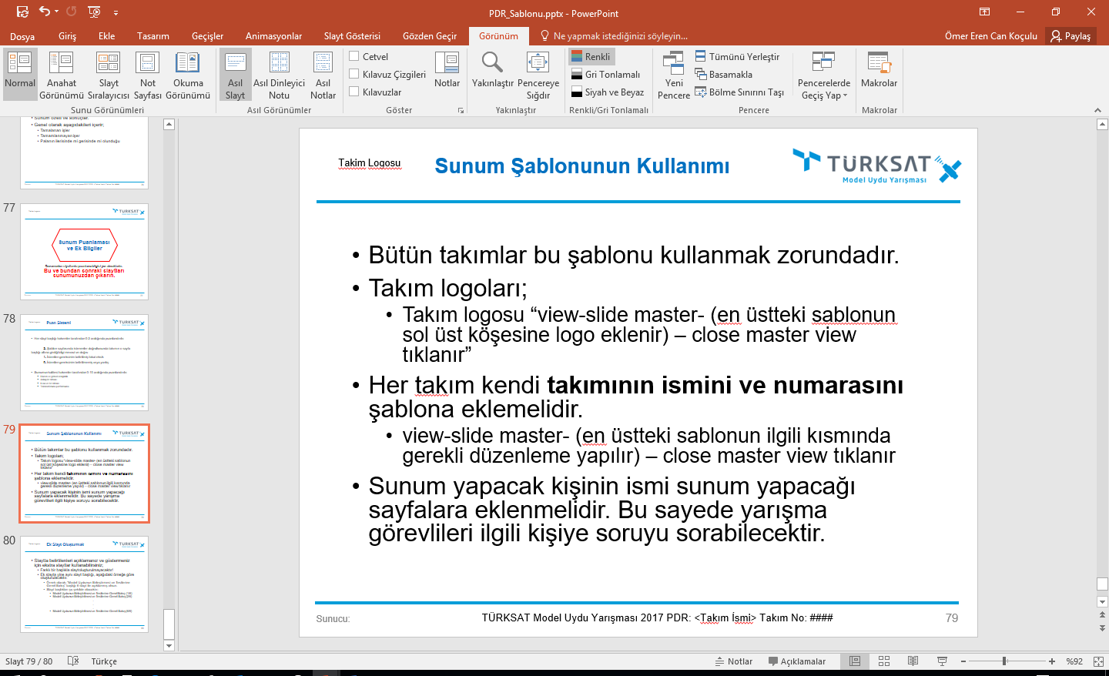
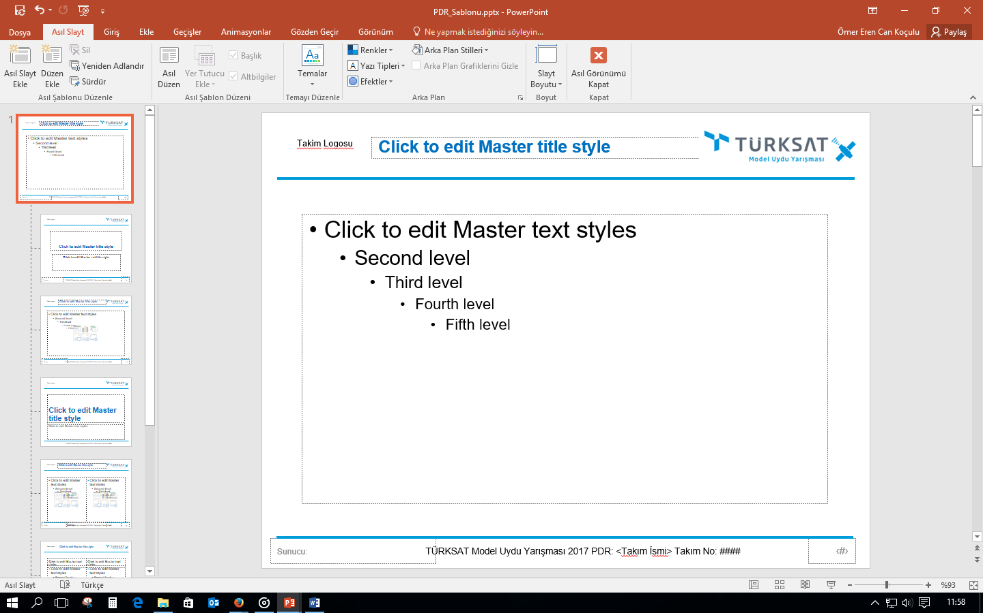
Sunum Şablonunun Kullanımı
Takım logoları;
Takım logosu “görünüm(view)-asıl slayt (slide master)- (en üstteki sablonun sol üst köşesine logo eklenir) – close master view tıklanır”
Her takım kendi takımının ismini ve numarasını şablona eklemelidir.
Görünüm(view)-asıl slayt(slide master)- (en üstteki sablonun ilgili kısmında gerekli düzenleme yapılır) – close master view tıklanır
Sunum yapacak kişinin ismi sunum yapacağı sayfalara eklenmelidir. Bu sayede yarışma görevlileri ilgili kişiye soruyu sorabilecektir.
1
2
3
4
5

Slide 31
Ek Slayt Oluşturmak
Slaytta belirtilenleri açıklamanız ve göstermeniz için ekstra slaytlar kullanabilirsiniz;
Farklı bir başlıkla slayt oluşturulmayacaktır!
Ek slayta yine aynı slayt başlığı, aşağıdaki örneğe göre oluşturulacaktır.
Örnek olarak; “Model Uydunun Birleştirmesi ve Testlerine Genel Bakış” başlığı 6 slayt ile açıklanmış olsun.
Slayt başlıkları şu şekilde olacaktır;
Model Uydunun Birleştirilmesi ve Testlerine Genel Bakış (1/6)
Model Uydunun Birleştirilmesi ve Testlerine Genel Bakış (2/6)
.
.
.
Model Uydunun Birleştirilmesi ve Testlerine Genel Bakış (6/6)

